Slide 1
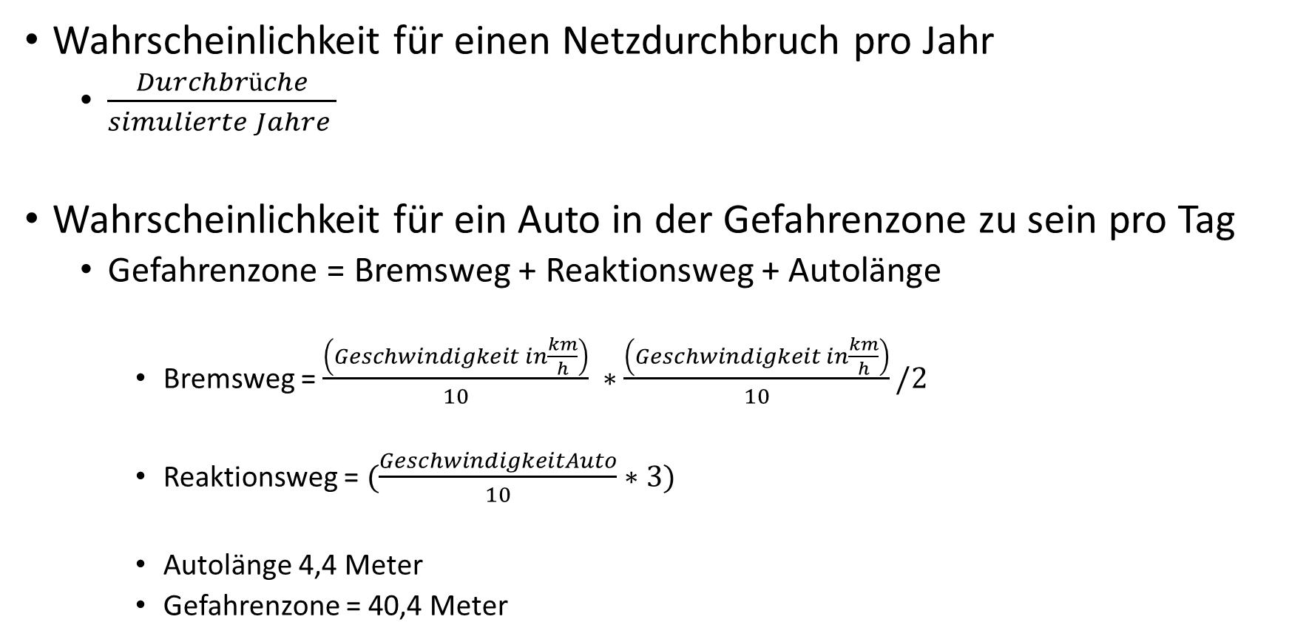
Verknüpfung der weiteren Wahrscheinlichkeiten
Wahrscheinlichkeit für einen Netzdurchbruch pro Jahr
$\frac{Durchbrüche}{simulierte Jahre }$
Wahrscheinlichkeit für ein Auto in der Gefahrenzone zu sein pro Tag
Gefahrenzone = Bremsweg + Reaktionsweg + Autolänge
Bremsweg = $\frac{\left(Geschwindigkeit in\frac{km}{h}\right)}{10} ∗\frac{\left(Geschwindigkeit in\frac{km}{h}\right)}{10}/2$
Reaktionsweg = $(\frac{GeschwindigkeitAuto}{10}∗3)$
Autolänge 4,4 Meter
Gefahrenzone = 40,4 Meter

Slide 2

$\frac{Gefahrenzone}{Geschwindigkeit Auto in\frac{m}{s}}/(60∗60)$ = 0,000673
4 / 14 Personen verunfallen tödlich auf Hauptstrassen im Zusammenhang mit einem Steinschlag
1,66 Durchschnittspassagiere pro Fahrzeug

Slide 3
Verknüpfung der Wahrscheinlichkeiten
Todesfallwahrscheinlichkeit
0.00017
Grenzwert von 0.0001 überschritten?
Ja -> Strasse muss geschlossen werden

Slide 4
Robustheit prüfen
Zuverlässigkeit unseres Modells
Multisimulation
Fünf Durchgänge

Slide 5
Weitere Ideen
Was können wir tun, dass die Strasse trotzdem offen bleiben kann?
Reaktionszeit verkürzen
Mit 4, 6,8,12,14,16 und 20 Stunden Reaktionszeit berechnen
Ergebnis sehr zufriedenstellend
Strasse kann bis zu einer Reaktionszeit von 12 Stunden offen bleiben

